Slide 1


분산 Edge Cloud 환경에서의
Function as a Service 기능 개발
김도현, 송수현, 윤창섭, 송지원
김영한
지도 교수님
Notes:
안녕하세요. 전자정보공학부 16학번 김도현입니다.
저희 팀은 분산 Edge Cloud 환경에서의 Function as a Service 기능개발 을 주제로 졸업작품을 진행하였습니다.

Slide 2

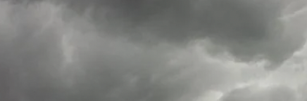


CONTENTS
1
2
3
서론
본론
결론
- 클라우드 컴퓨팅
- FaaS 인프라
- 인프라 구축
- 서비스 제안
- 성능 및 자원 효율성
- 인프라 활용 기대 방안
Notes:
다음과 같이 서론 본론 결론의 순서로 발표를 진행하겠습니다.

Slide 3
서론
분산 Edge환경에서의 Function as a Service 기능 개발
Notes:
먼저 서론입니다.

Slide 4

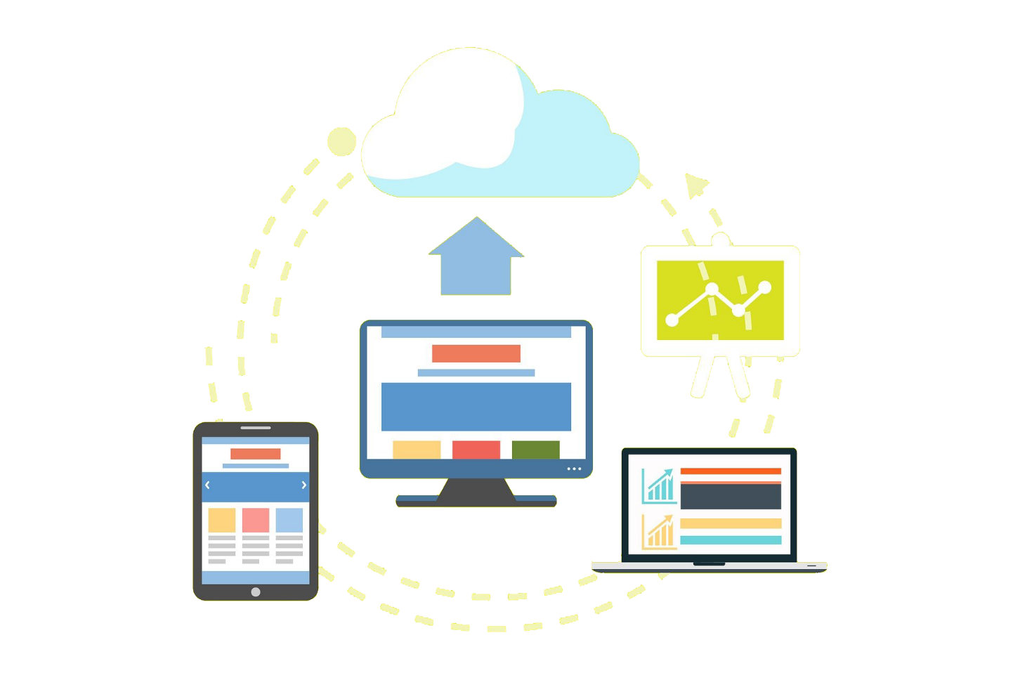
Container 기반 클라우드 컴퓨팅
Containers are packages of software that contain all of the necessary elements to run in any environment.
유연성
이식성
자신이 원하는 자원을 자유롭게 선택
하여 운용할 수 있다.
컨테이너 내에 애플리케이션과
필요한 라이브러리가 모두 존재하여
이식성이 높다.
Notes:
개발과 배포가 동시에 이루어지는 현 시대에서 개발의 속도는 아주 큰 경쟁력이 되었습니다.
새로운 서비스를 배포할 때 빠르게 리소스를 확보하고, 수요에 따라 유연하게 리소스를 조절하며 빠르게 환경을 바꿀 수 있는 기술이 필요해졌습니다.
떄문에 많은 기업들이 유연성과 이식성이 높은 클라우드 환경으로의 전환을 시도하고 있습니다.
특히 프로젝트에서 활용한 컨테이너 기술은 서비스에 필요한 라이브러리, 환경을 패키지화 하여 제공하는 기술로 자신이 원하는 자원을 자유롭게 선택하여 운용할 수 있고,
컨테이너 내에 필요한 환경과 라이브러리가 모두 존재하여 이식성이 높습니다.

Slide 5
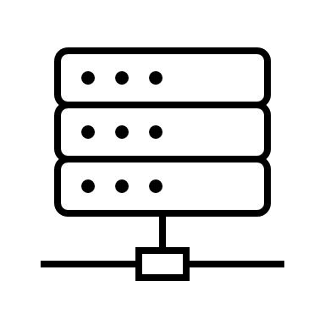
Serverless
소비자에게 인프라 구축, 관리 필요 없이 개발에 대한 개발환경, 실행 환경, 운영 환경을 제공하는 클라우드 컴퓨팅의 일종
Traditional Architecture
Serverless Architecture
Server 1
Server 2
vs
Server 1
Server 2
App1
App1
app1.func3
app2.func5
app3.func8
app3.func7
app2.func4
app1.func3
app4.func1
app1.func7
“FaaS (Function-as-a-Services)”
Notes:
서버리스는 개발자가 서버를 관리하지 않고 애플리케이션을 빌드 및 배포할 수 있는 클라우드 컴퓨팅 모델입니다.
저희는 이 서버리스를 FaaS, 즉 Function-as-a-Service 방식으로 구현하였습니다.
기존 서버와의 차이점을 말씀드리면,
왼쪽 그림처럼 기존의 전통적인 서버는 필요한 리소스 만큼, 서버를 빌려 애플리케이션을 배포하는 방식이라면,
오른쪽 그림처럼 FaaS 서버리스 모델은 프로젝트를 여러 개의 함수 형태로 정의하고, 함수를 필요할 때만 호출하는 방식입니다.

Slide 6




Function as a Service
분산된 대형 인프라 자원에 함수를 등록하고 함수가 실행되는 횟수만큼 비용을 지불하는 방식의 서비스
Function
유연성, 이식성 극대화
Event Driven
Notes:
이 구조는 특정 이벤트가 발생했을 때만 함수가 실행되고, 실행된 횟수만큼의 비용을 지불하기 때문에 합리적입니다.
기능별로 쪼개진 함수 형태로 호출하기 때문에 유연성과 이식성을 극대화 할 수 있는 컴퓨팅 모델입니다.

Slide 7


프로젝트 특징
Kubernetes, KEDA, Granfana
Event-Driven
Scale to Zero, Zero to Scale
Grafana를 통한 모니터링
Auto Scaling
Notes:
저희는 Event기반으로 배포되는 서비스를 통해 필요할 떄에만 배포되는 자동화된 인프라로 별도의 관리 없이도 동작할 수 있도록 구현하였습니
다. 또한 기존의 FaaS인프라는 확장의 토대가 되는 포드가 항시로 동작하지만, 저희 프로젝트에서는 KEDA를 활용하여 Scale to Zero
를 구현하며 기존 FaaS 인프라에 대해 차별점을 두며 자원 활용에 대한 효율성을 극대화 시켰습니다. 클러스터 내부의 각 자원에 대한 모니터링을
오픈소스 Granfana 대쉬보드를 이용해 보여주며 관리의 용이성을 제공하였습니다.
또한 자동으로 확장되는 구조를 통해 서비스를 원활하게 제공할 수 있게 하였습니다.

Slide 8
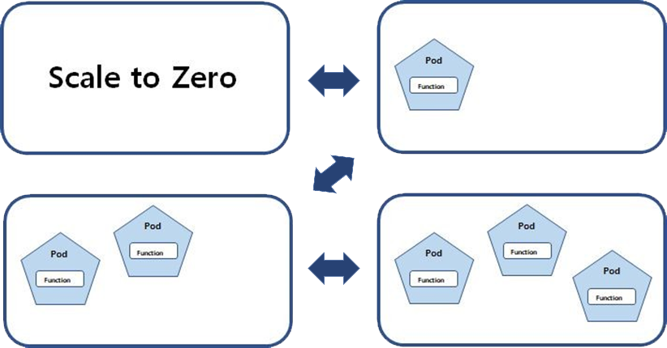
Function as a Service
소비자에게 인프라 구축, 관리 필요 없이 개발에 대한 개발환경, 실행 환경, 운영 환경을 제공하는 클라우드 컴퓨팅의 일종
Zero to Scale
&
Scale to Zero
Notes:
방금 말씀드린 Scale to Zero에 대해서 설명드리면,
scale-to-zero란 평소에는 아무것도 동작하고 있지 않다가 사용자가 서비스를 원할 때, 호출에 따라 서비스를 제공하는 포드가 0개에서 1개로 생성되는 것을 말합니다.
또한 해당 기능을 모두 수행 후에는, 다시 소멸하여 자원을 소모하지 않는 형태로 되돌아가는 것을 말합니다.
이는 기존에 항상 서비스를 제공하는 포드가 하나 이상 존재해야 했던 쿠버네티스의 기본 방식과 자원 효율적 측면에서 큰 차이를 보입니다.
특정 상황을 인식하는 딥러닝 모델처럼, 항상 동작할 필요가 없는 무거운 애플리케이션을 사용자가 필요할 때에만 함수처럼 호출해서 쓸 수 있다면 자원을 더 효율적으로 사용할 수 있습니다.

Slide 9
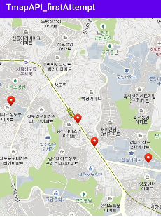


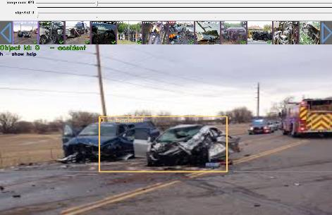
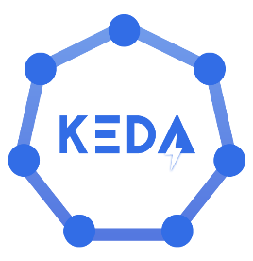
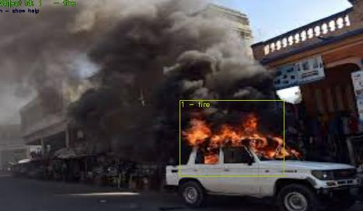
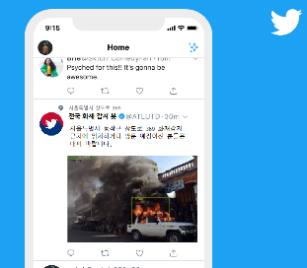


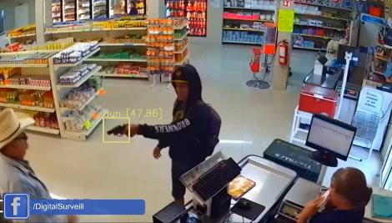
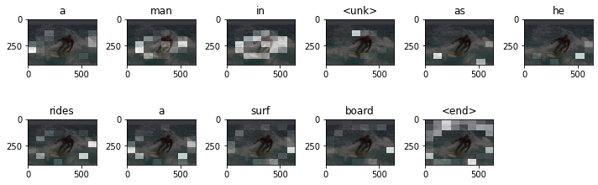
서비스 개요
실시간 사고 위치
표시 서비스
움직임 감지
(이벤트 발생)
HPC에 딥러닝 Pod 배포
전국 화재 발생 알림 SNS 서비스
has
a
gun
hand
용의자 식별에 유리한 Image Captioning 서비스
딥러닝을 통한 위험 상황 감지
(이벤트 발생)
Notes:
저희는 이것을 보여주고자 Kubernetes Event Driven Autoscaling이라는 KEDA를 활용하여 FaaS 인프라를 구축하고,
해당 인프라 위에 다양한 서비스를 개발하여 함수처럼 사용할 수 있도록 하였습니다.
교통사고를 감지하는 CCTV가 있다고 가정한다면, 자주 일어나지 않는 사고상황을 인식하기 위해 24시간 쉬지 않고 사고를 감지하는 무거운 딥러닝 모델이 돌아가는 것은
비효율적입니다. 이를 FaaS로 구현하여 1차적으로 먼저 움직임이 감지된 이후에만, 딥러닝 모델 pod를 배포하여 돌아가게끔 구현했습니다.
따라서 교통량이 많지 않은 외곽 지역이나 새벽 시간대 등에는 움직임이 감지되지 않으면 딥러닝 모델이 동작하지 않는 구조이기때문에
많은 자원을 아낄 수 있습니다.
마찬가지로 화재상황와 총, 칼에 대해서도 움직임이 감지된 이후 해당 상황, 물체를 감지할 수 있도록 하여 효율적인 FaaS 인프라 환경을 구축하였습니다.
또한, 저희가 학습시킨 교통사고와 화재, 총, 칼이 감지된 이후에는 감지한 물체를 기준으로 적절한 동작을 수행하도록 FaaS로 정의하였습니다.
먼저, 교통사고 발생을 감지했을 경우, 실시간으로 사고 위치를 안드로이드 앱에 표시해주는 서비스를 정의하였고
빠른속도로 진행하는 고속도로나 국도에서 실시간으로 앞 길의 사고유무를 전송받을 수 있다면 조심하게 되어 2차사고 등 피해를 예방할 수 있습니다.
화재를 감지한 경우 해당 사진과 함께 화재위치를 트위터에 업로드하도록 구현하였습니다.
총,칼을 든 사람을 발견한 경우, 범인의 인상착의를 이미지 캡셔닝 기술로 설명하고, 영상 속 사람들의 얼굴은 모자이크 처리하여 트위터에 알리는
용의자 식별 서비스를 구현하였습니다.

Slide 10
본론
분산 Edge환경에서의 Function as a Service 기능 개발
Notes:
본론에서는 세부 인프라 구조와 서비스 구현기술 등에 대해 말씀드리겠습니다.

Slide 11
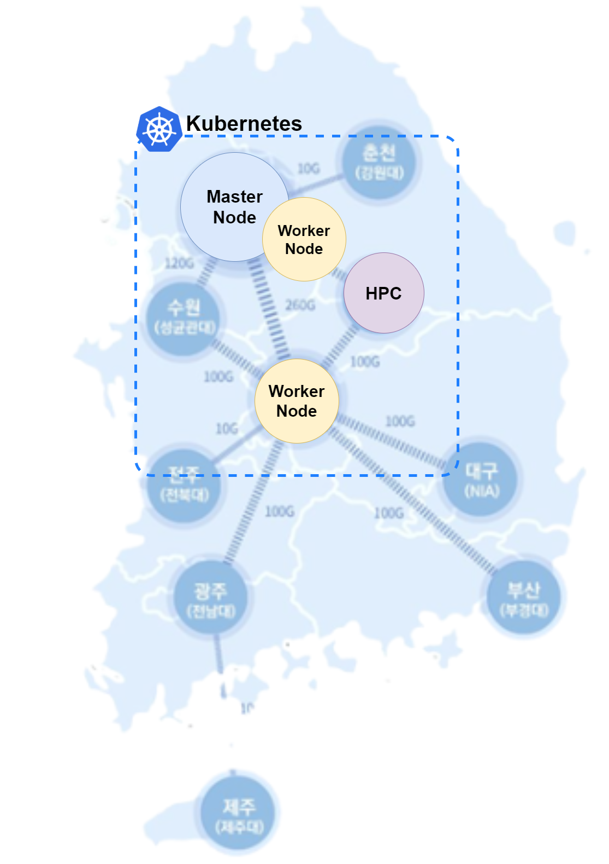
인프라 구축 – 클러스터 구성
Kubernetes 클러스터화
Master Node – 서울
Worker Node – 서울, 대전, 성남(HPC)
Notes:
서울에 있는 VM을 마스터 노드로 설정하고, 서울과 대전, 판교의 HPC VM을 워커노드로 설정하여 클러스터를 구축하였습니다.
워커 노드를 통해 사용자에게 인접해있는 Edge로 분산시킴으로써 지연시간을 줄이고 로드밸런싱을 통해 원활한 서비스 제공을 할 수 있도록 하였습니다.

Slide 12
인프라 구축 – KEDA
KEDA
Horizontal
Pod
Autoscaler
Metrics
adapter
Controller
Scaler
1 → n or n → 1
0 → 1 or 1 → 0
Any Event?
or
Pod n
Pod 0
External
Trigger
Notes:
저희 인프라에서의 가장 큰 특징은 Scale to Zero 구현을 통해 효율적으로 자원을 사용할 수 있다는 점입니다.
KEDA를 이용하여, 이벤트가 발생하지 않았을 때는 서비스를 제공하는 pod가 존재하지 않다가
이벤트가 발생하면 pod가 배포되고, 배포된 서비스가 수행을 모두 마쳤을 때 다시 pod가 소멸되면서 Scale-to-Zero가 구현됩니다.
이러한 구조는 하나의 pod가 항상 돌아가야했던 기존 FaaS 구조와는 다르게, 자원을 효율적으로 사용할 수 있게 해줍니다.

Slide 13



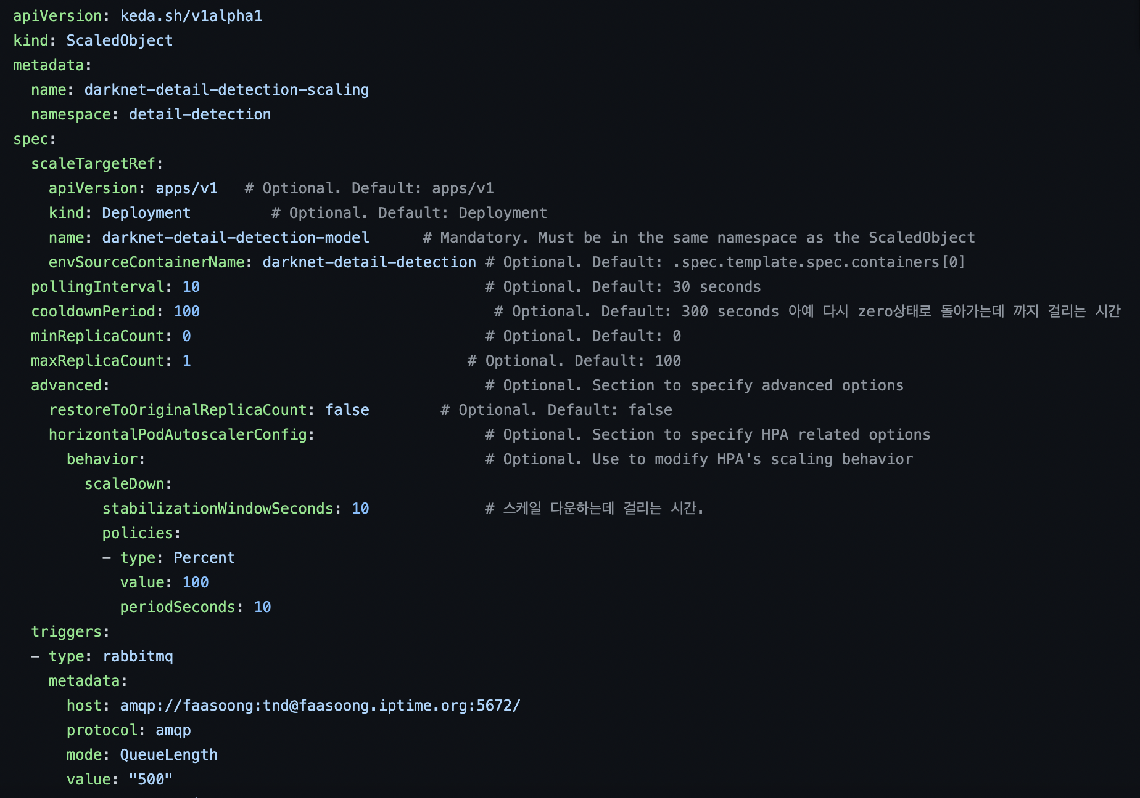
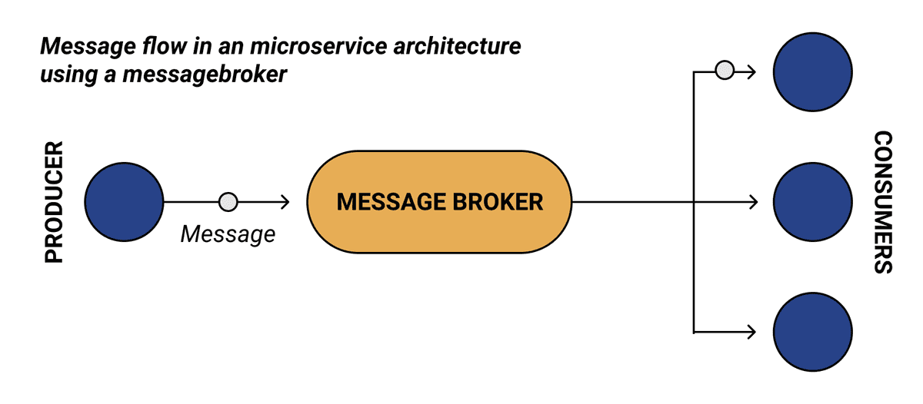
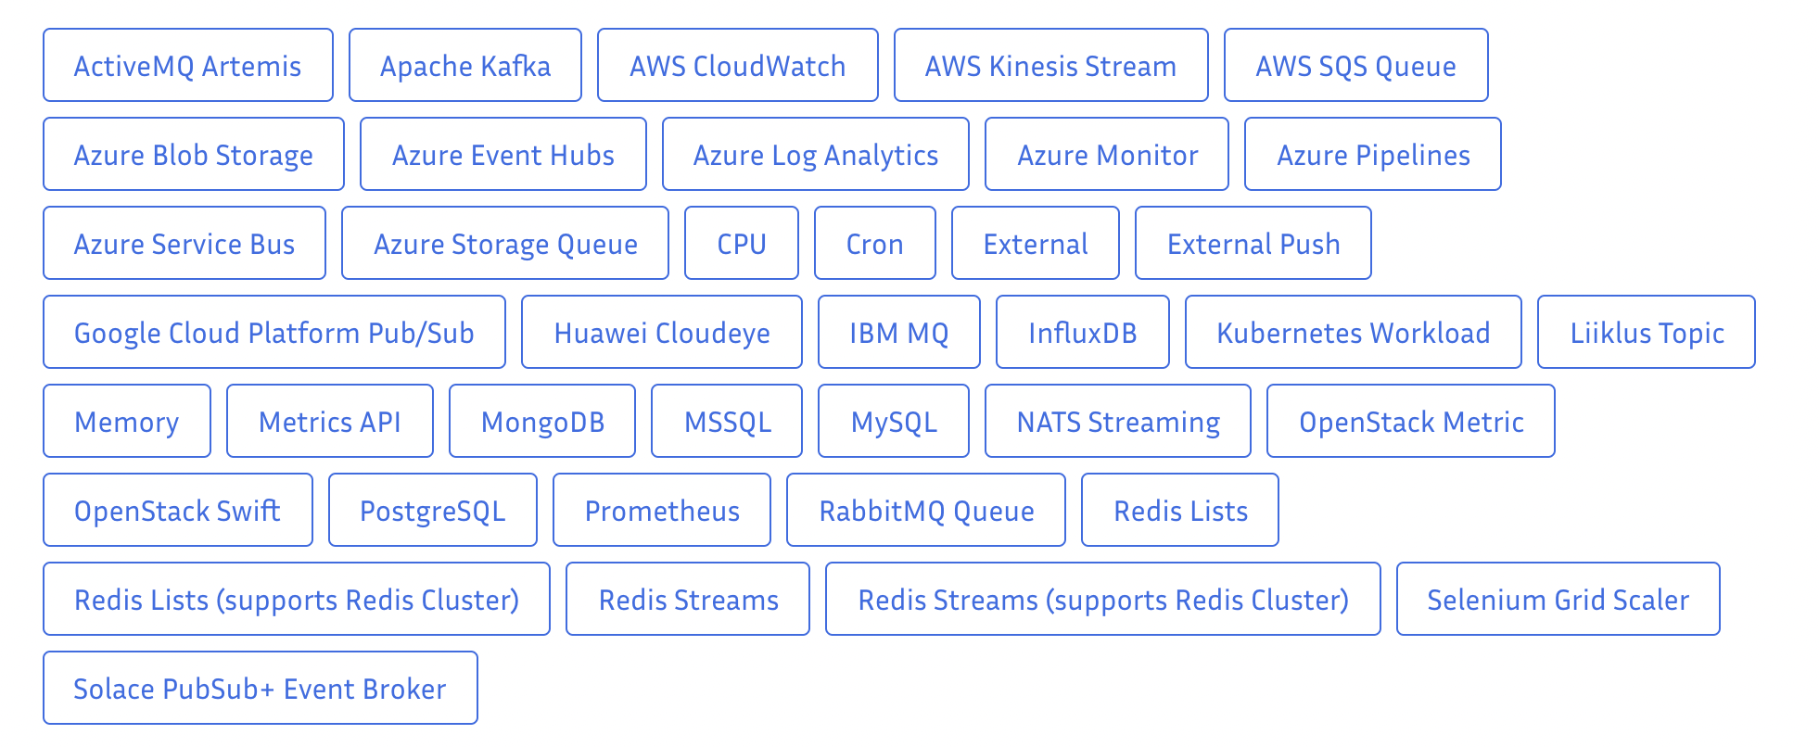
KEDA
Scaled-Object 정의
Scaler – RabbitMQ
Notes:
KEDA를 통해 확장이 필요한 Scaled Object를 미리 정의합니다.
KEDA의 trigge에는 다양한 옵션이 있는데 저희는 rabbitmq 큐에 메시지가 쌓이는 정도를 트리거로 정의하였습니다.
Scaler를 통해 어떤 방식으로 이벤트를 생성할 것인지 정의합니다. 이 프로젝트에서는 RabbitMQ 의 Broker queue를 사용하였습니다.

Slide 14
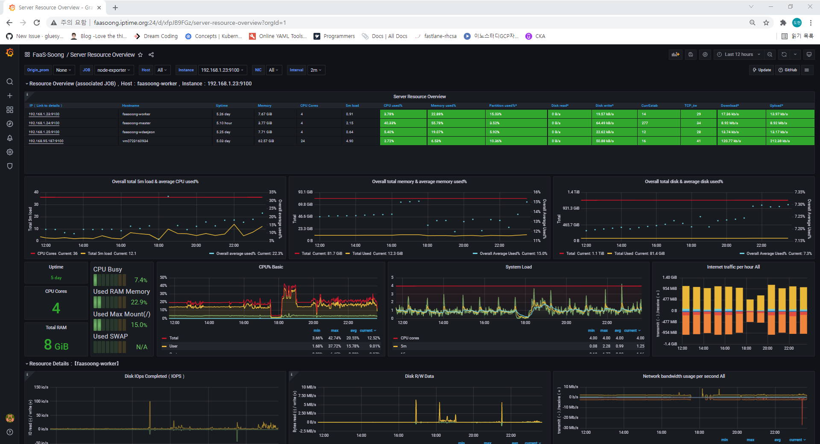



Prometheus, Grafana
Kubernetes
Web UI
Master
Worker
Node
Worker
Node
metrics
metrics
Prometheus
Grafana
Notes:
오픈소스인 Promethus와 Grafana를 이용해 클러스터 내부 자원들을 모니터링 할 수 있도록 대시보드를 꾸몄습니다.

Slide 15
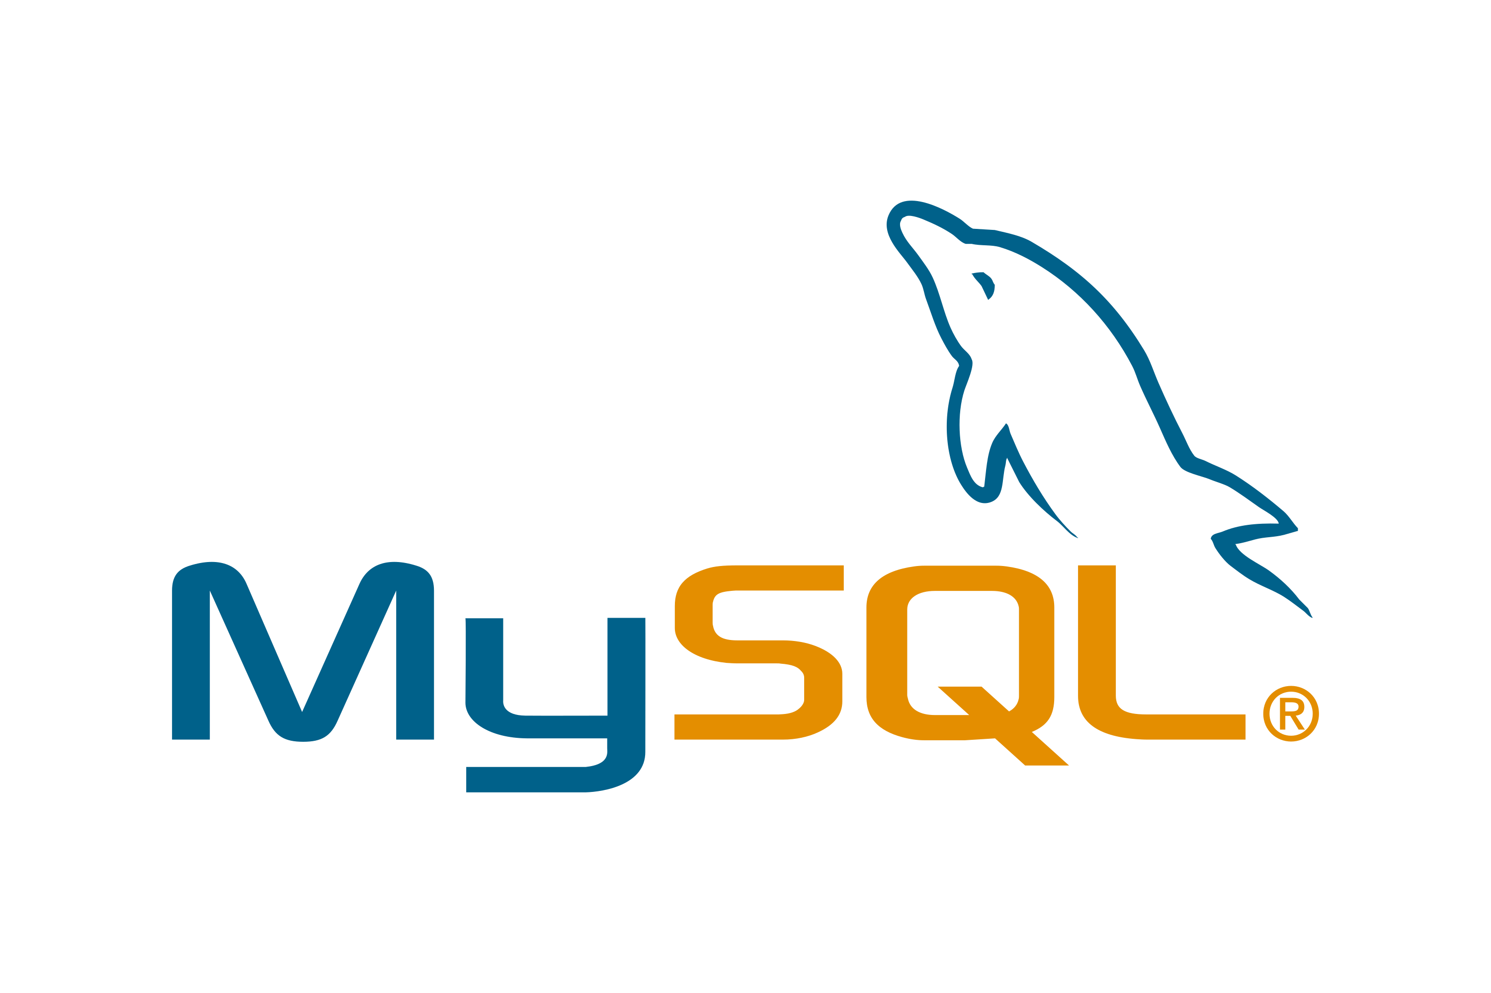



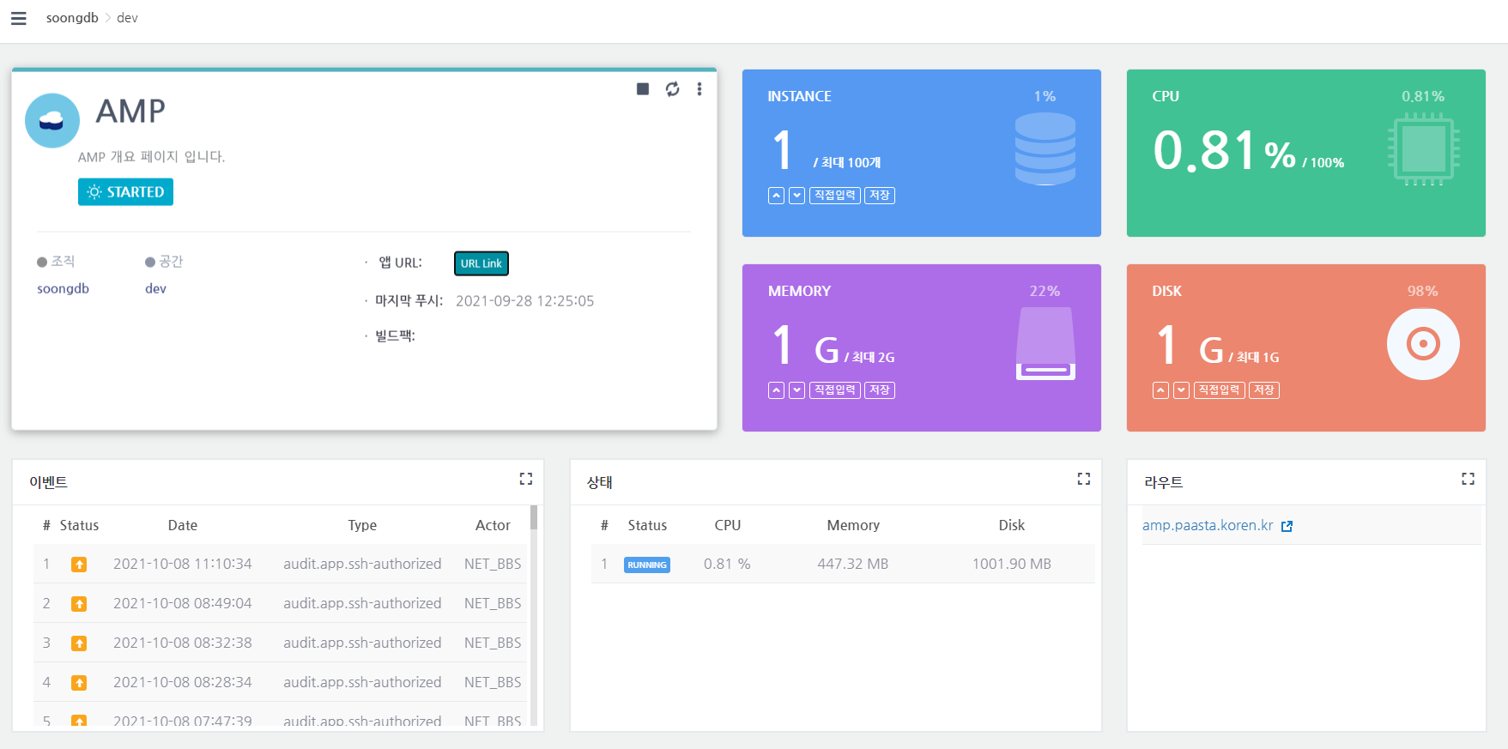
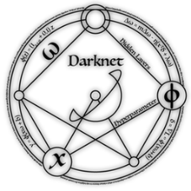




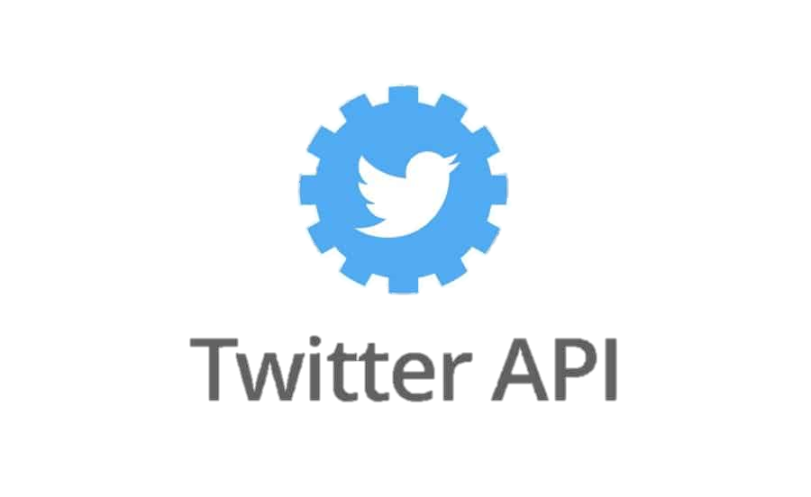
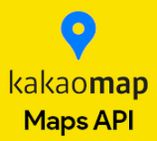

Docker Image
Service Containers
AMP ( / / )
Inference Container
Nvidia-docker (CUDA)
Image Captioning Container
Nvidia-docker (CUDA)
Tweet Upload Container
Notes:
컨테이너 가상화 기술인 도커를 이용하여 저희가 구현한 모든 서비스들을 컨테이너화 하였습니다.
각각의 서비스 별로 요구되는 라이브러리를 포함하여 빌드를 진행하였고 논리적으로 독립된 서비스를 제공합니다.
이러한 구조는 서비스를 쉽게 교체할 수 있는 이식성과 확장성이 용이합니다.

Slide 16
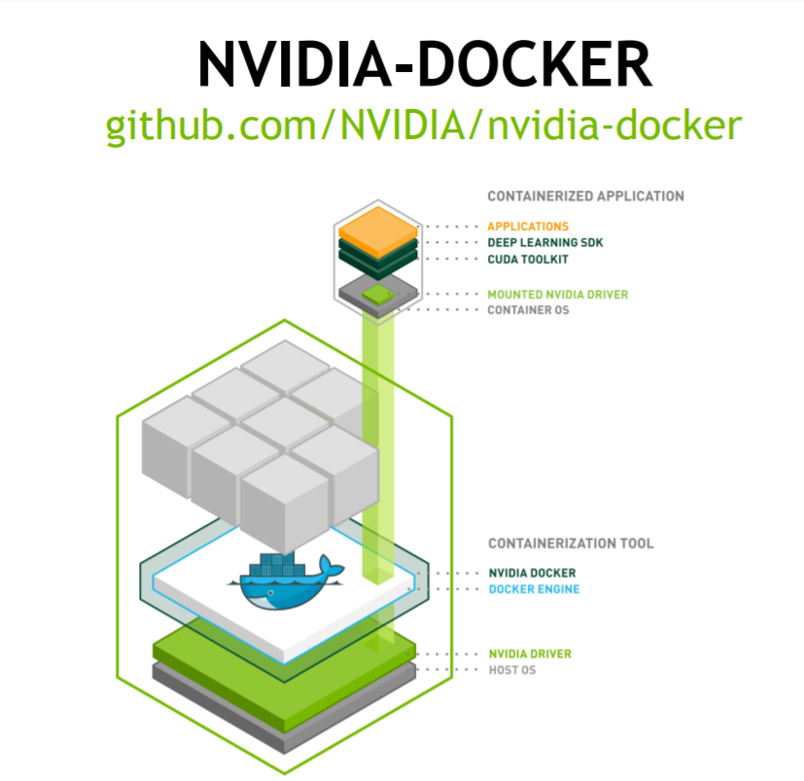

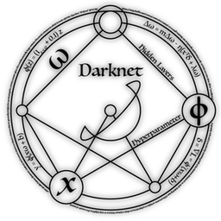


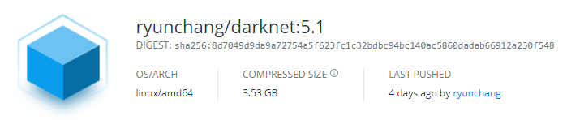
Docker Image
Darknet Framework Yolov4
Notes:
교통사고, 화재, 총 칼 등 세부상황을 감지하는 Darknet 딥러닝 모델은, NVIDIA(엔비디아)사에서 제공하는 컨테이너 GPU 가속화 엔진인
엔비디아 도커를 사용하여 컨테이너 런타임을 지정하였고,
GPU에 맞는 CUDA 이미지를 사용하여 GPU 가속이 가능한 컨테이너를 환경을 구축하였습니다.
HPC VM 환경 조건에 맞추어 빌드를 진행하였으며 여러 라이브러리들을 컴파일하고 프레임워크를 빌드하여 딥러닝 기반 서비스들을 컨테이너화 하였습니다.

Slide 17
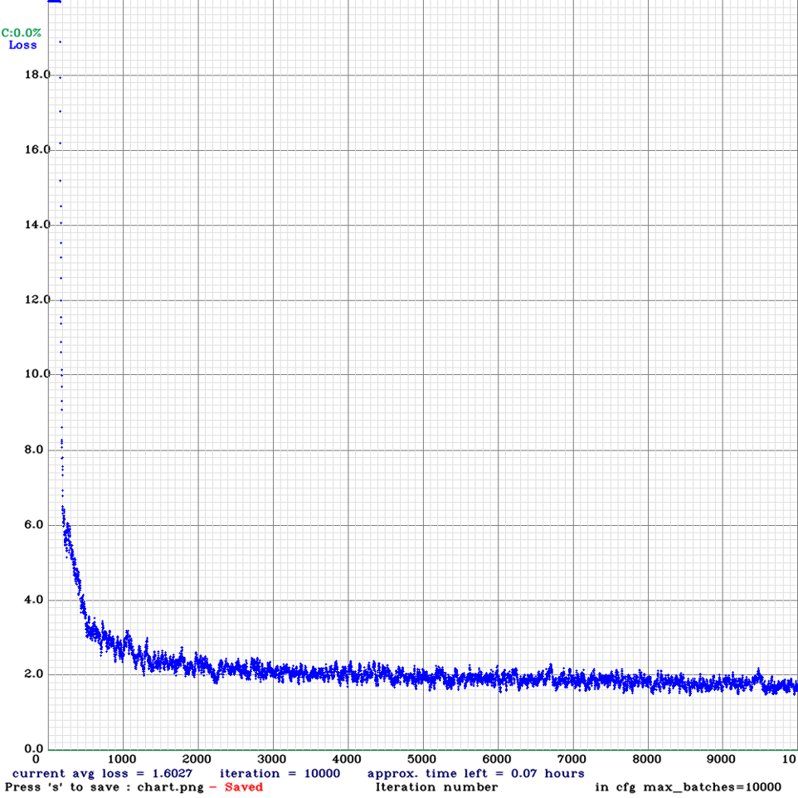
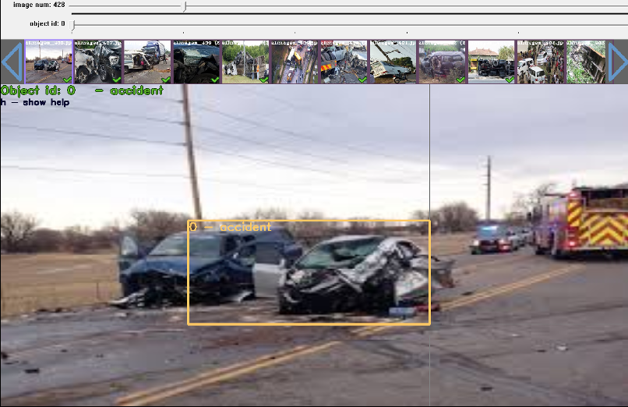
Darknet Framework
총 4개 class (교통사고, 화재, 총, 칼)
5000여장의 Training Dataset 생성
약 11시간의 training 후 weight 생성
Notes:
C언어 기반의 다크넷 프레임워크를 사용하여 상황 추론에 대한 딥러닝 모델을 학습하였습니다.
실시간 Object Detecting이 가능한 YOLOv4 모델을 이용하였으며
교통샤고, 화재, 총, 칼 4가지 클래스에 대해 학습을 하였고,
11시간 후 학습의 loss가 충분히 낮아졌다고 판단한 후 학습을 종료하였습니다.

Slide 18
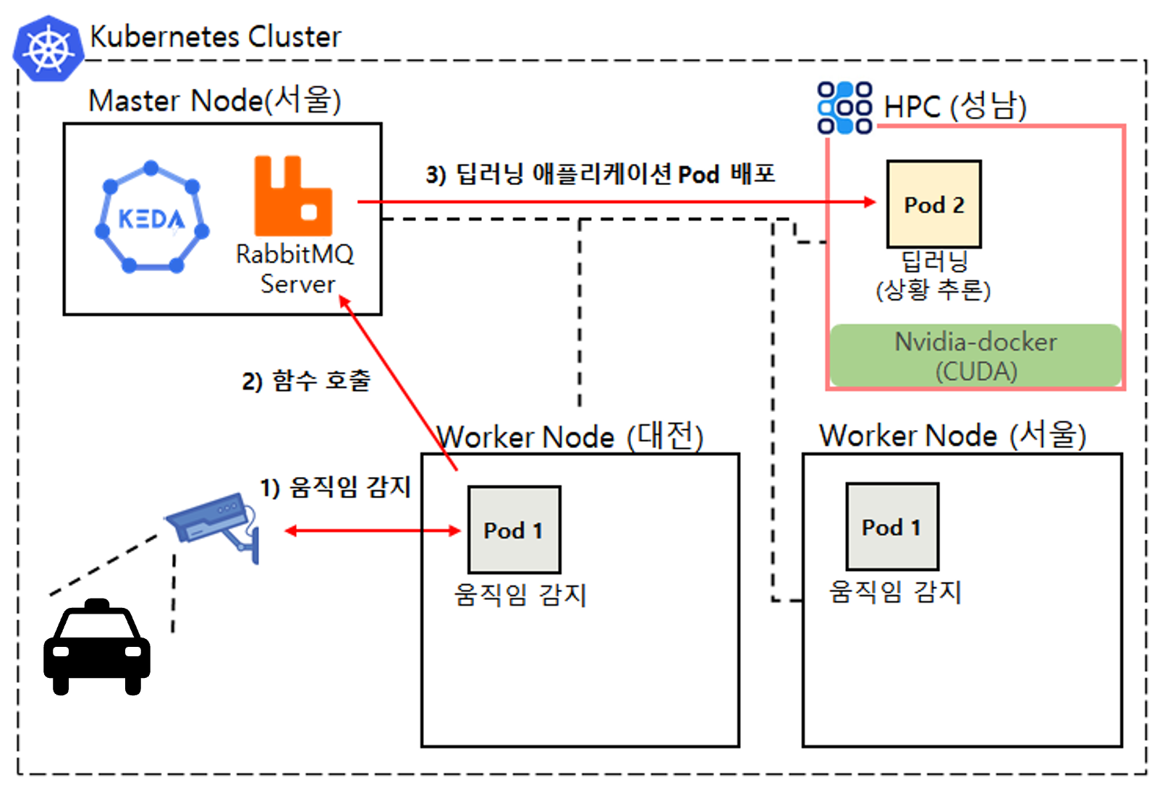
서비스 흐름도
엣지 클라우드를 활용한 연쇄적인 컴퓨팅 워크플로우를 통해 자원 활용성 극대화
Notes:
저희는 엣지 클라우드를 활용하여 사용자와 가까운 곳에서 영상을 처리하며 레이턴시를 줄이며 사용자 경험을 높였습니다. 또한
연쇄적인 컴퓨팅 워크플로우를 통해 자원 활용의 효율성을 극대화시키고자 하였습니다.

Slide 19

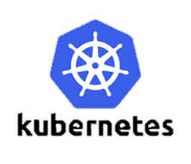

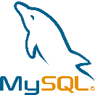






(1) 워커 노드에서 CCTV 영상을 수신하면서 움직임 감지 Pod 항시 동작
KOREN 망
Kubernetes Cluster
PaaS-TA
Master Node(서울)
Monitoring
RabbitMQ
Server
DB
Worker Node(서울)
Worker Node(대전)
HPC(성남)
Pod 1
Pod 1
움직임 감지
Nvidia-docker
(CUDA)
움직임 감지
Notes:
자세한 서비스 동작 구조에 대해서 설명드리겠습니다.
먼저, 워커노드에서 CCTV영상을 수신하며 움직임을 감지합니다. 이때 움직임 감지 pod는 항시 동작합니다.

Slide 20

(2) 움직임 감지 후 RabbitMQ의 Motion 큐에 메시지 전송
KOREN 망
Kubernetes Cluster
PaaS-TA
motion
Master Node(서울)
Monitoring
RabbitMQ
Server
DB
Worker Node(서울)
Worker Node(대전)
HPC(성남)
Pod 1
Pod 1
움직임 감지
Nvidia-docker
(CUDA)
움직임 감지
Notes:
움직임이 감지되면 RabbitMQ의 모션 큐에 메세지가 전송됩니다.

Slide 21
(3) KEDA가 RabbitMQ 메시지를 받아 HPC에 세부 상황 감지 Pod 배포
KOREN 망
Kubernetes Cluster
PaaS-TA
motion
Master Node(서울)
Monitoring
RabbitMQ
Server
DB
Worker Node(서울)
Worker Node(대전)
HPC(성남)
Pod 1
Pod 1
Pod 1
딥러닝
(세부 사항 감지)
움직임 감지
Nvidia-docker
(CUDA)
움직임 감지
Notes:
Motion큐에 위치정보가 담긴 메세지가 들어오면 KEDA가 이를 트리거로 받아 세부 상황감지 pod를 scale-to-zero로 생성합니다.

Slide 22
(4) 세부 상황 감지 후
RabbitMQ의 해당 큐에 메시지 전송
accident
knife
KOREN 망
Kubernetes Cluster
fire
PaaS-TA
Master Node(서울)
Monitoring
RabbitMQ
Server
DB
Worker Node(서울)
Worker Node(대전)
HPC(성남)
Pod 1
Pod 1
Pod 1
딥러닝
(세부 사항 감지)
움직임 감지
Nvidia-docker
(CUDA)
움직임 감지
Notes:
세부 상황 감지 포드에서 교통사고, 불, 총, 칼 등을 감지하면 해당 상황에 대응되는 큐에 위치 정보가 담긴 메세지를 전송합니다.

Slide 23
(5) 사고 데이터를 DB에 저장 후
실시간 위험 상황 알림 서비스 배포
accident
knife
KOREN 망
Kubernetes Cluster
fire
PaaS-TA
Master Node(서울)
사고 데이터 저장
Monitoring
RabbitMQ
Server
DB
Worker Node(서울)
Worker Node(대전)
HPC(성남)
Pod 2
Pod 1
위험 상황 알림 서비스
Pod 1
Pod 1
딥러닝
(세부 사항 감지)
움직임 감지
Nvidia-docker
(CUDA)
움직임 감지
Notes:
칼을 가진 사람이 포착되었을 때를 예로 들면, Knife 큐에 메세지가 전송됩니다.
이때 KEDA를 통해, 위험인물을 알리는 서비스가 트리거 되어 생성됩니다.
동시에 CCTV화면을 캡쳐하여 저장하고, db에 시간과 CCTV의 위도, 경도값을 저장합니다.
위험상황 알림 서비스 포드에서는 CCTV화면은 이미지 캡셔닝과 모자이크 작업을 거친 후에 위치정보와 함께 트위터로 업로드합니다.

Slide 24
(6) 서비스 종료 후 포드 소멸
KOREN 망
Kubernetes Cluster
PaaS-TA
Master Node(서울)
Monitoring
RabbitMQ
Server
DB
Worker Node(서울)
Worker Node(대전)
HPC(성남)
Pod 2
Pod 1
위험 상황 알림 서비스
Pod 1
Pod 1
딥러닝
(세부 사항 감지)
움직임 감지
Nvidia-docker
(CUDA)
움직임 감지
Notes:
RabbitMQ 큐에 메세지가 없으면 다시 Scale to Zero를 통해 포드가 소멸됩니다.
이제 해당 서비스들이 동작하는 시연 영상을 보여드리겠습니다.

Slide 25
결론
분산 Edge환경에서의 Function as a Service 기능 개발
Notes:
다음으로 결론에 대해 말씀드리겠습니다.

Slide 26
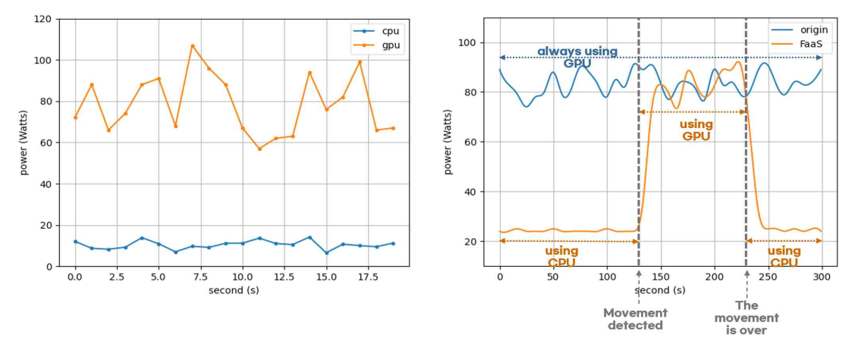
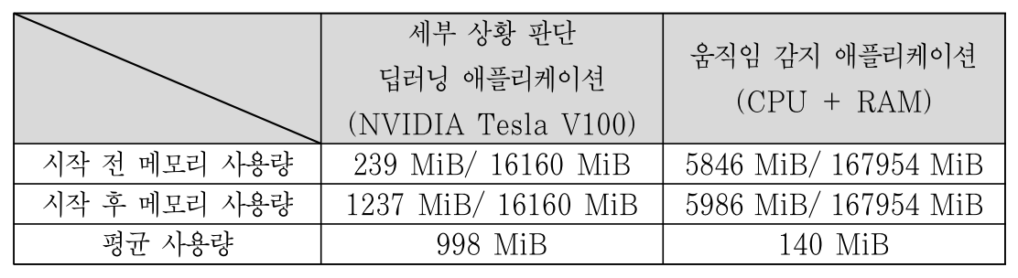
자원 절약 성능에 관한 연구
FaaS 인프라 적용 전후 소비전력량 비교
딥러닝 애플리케이션과 움직임 감지 애플리케이션의 메모리 사용량 비교
Notes:
저희는 이벤트 기반의 FaaS를 활용하여 자원 활용에 대한 효율성을 높였습니다.
실제로 움직임을 감지하는 알고리즘의 사용량은 상황을 추론하는 복잡한 알고리즘보다 약 65W의 소비전력을 덜 사용한다는 측정 결과를 얻을 수 있었고,
메모리도 마찬가지로 약 850MB 정도를 아낄 수 있었습니다.

Slide 27
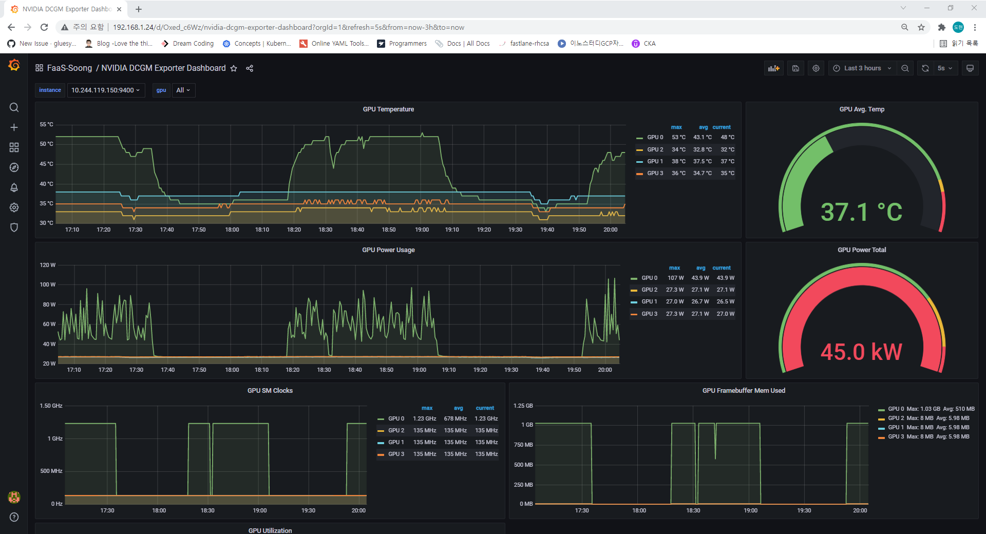
자원 절약 성능에 관한 연구
Notes:
실제 CCTV를 연구실에 두었을 때, 세부 상황 감지 포드의 작동에 따른 GPU 전력소모 변화입니다.
저희가 밥을 먹으러 다녀온 시간에 연구실 내부 움직임이 없을 때에는 세부상황 감지 pod가 소멸되며 GPU를 소모하지 않는 것을 볼 수 있습니다.

Slide 28
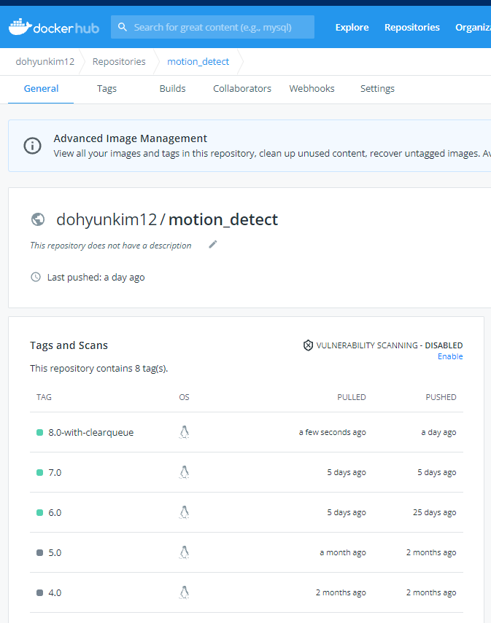
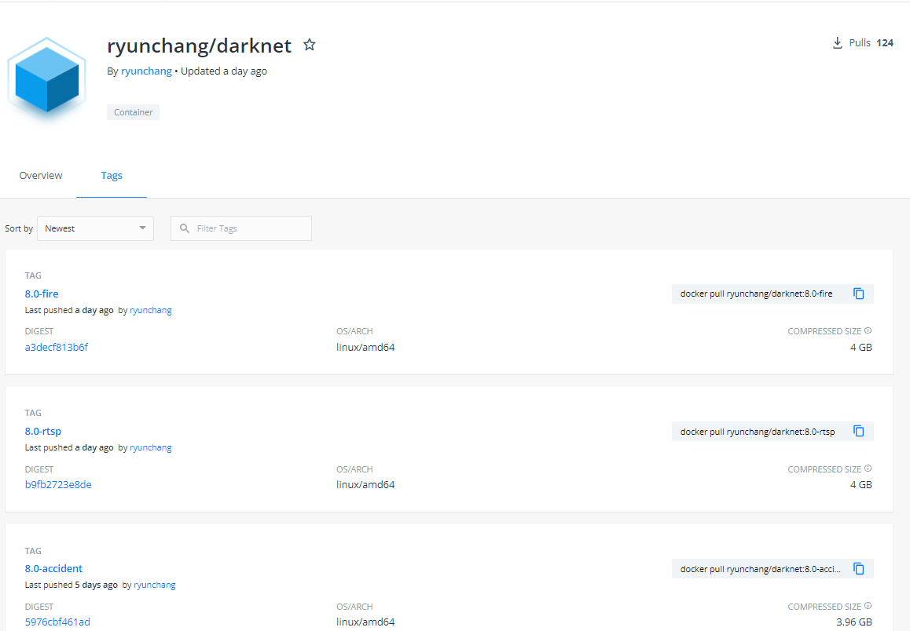
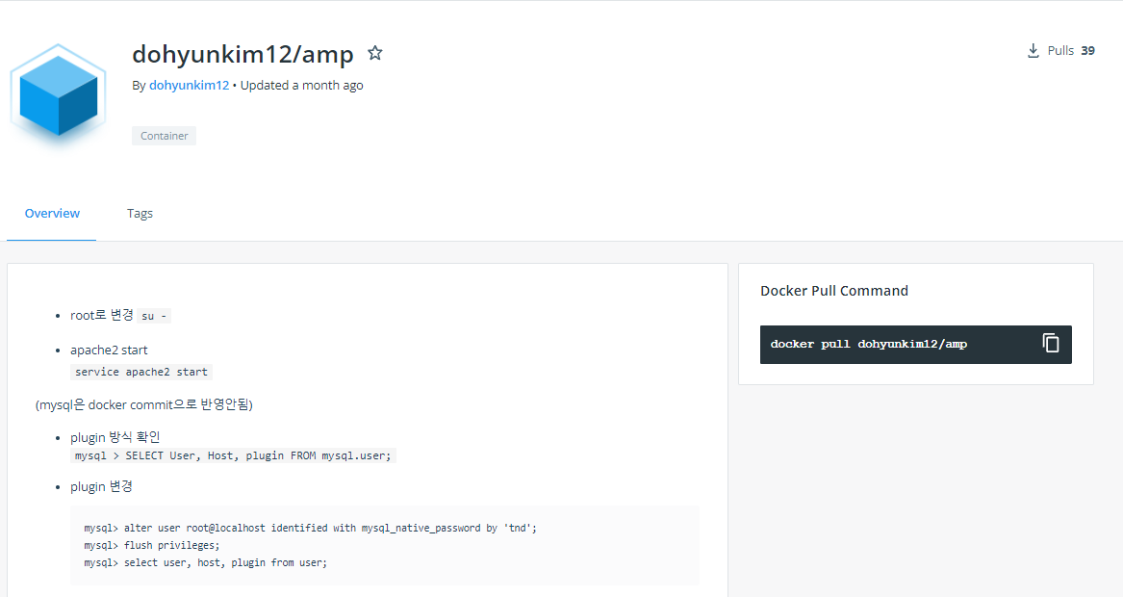
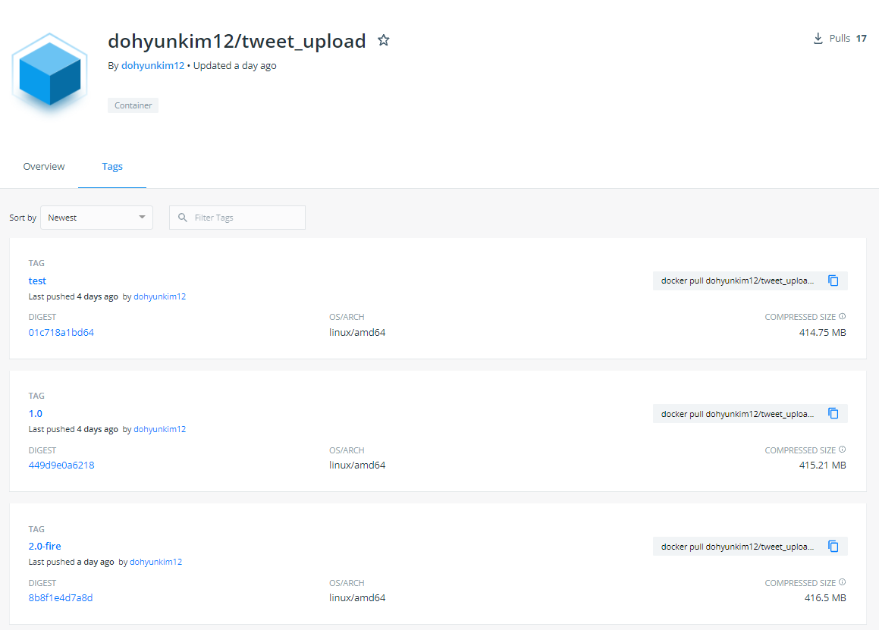
쿠버네티스 컨테이너 이미지로 개발
Notes:
저희 프로젝트는 무엇보다 이 모든 서비스를 도커 이미지로 빌드하여 컨테이너로 배포하였다는 점에서
유지보수 및 이식성에 매우 효율적입니다.
예를 들어 세부상황을 감지하는 컨테이너의 알고리즘 개선이 있을 경우 단지 기존에 만들어진 docker image를 가져와서
개선할 코드를 몇 줄 수정하고 그것을 docker commit 이라는 명령어로 새롭게 이미지를 만들기만 하면 됩니다.
이미지를 만드는 방식은 가져오는 이미지를 RO layer로 취급하고 추가한 몇 줄에 대해서만 RW layer로
올려 쓰는 방식이기 때문에 매우 간편하고 신속합니다.
또한 이를 docker hub에 업로드하므로써 만약 다른 인프라에서도 같은 서비스를 제공중이라면
새롭게 업로드된 image를 pull받기만 하면 되기때문에 아주 쉽게 업데이트를 진행할 수 있습니다.
이는 임베디드 형식의 지능형cctv와 비교했을 때, 차원이 다른 편리함과 신속성을 제공합니다.

Slide 29
인프라를 통한 차후 이익 모델
Scale-to-Zero를 통한 자원 활용성 극대화
Auto-Scaling을 통한 안정적인 트래픽 관리
인프라 구축에 대한 부담 절감
Scale-to-Zero를 통한 자원 활용성 극대화
기능 개발 및 수정에 용이
통합 모니터링
Self-Healing을 통한 운용 용이성
Notes:
마지막으로 프로젝트를 통해 구축한 FaaS인프라를 사용하여 서비스를 배포할 경우에 기대 효과입니다.
저희는 FaaS인프라를 구축함으로써 소비자 또는 기업이 별도로 인프라를 구축하거나 관리하지 않고 자신이 개발한 서비스를 올리기만 하면 배포가 되는 인프라를 통해 소비자들이
개발에만 집중할 수 있는 환경을 제공하였습니다.
기존 FaaS인프라와는 다르게 Scale to Zero를 구현하면서 확장의 토대가 되기 위해 항시로 작동하던 포드를 없애 자원 활용에 대한 효율성을 극대화시켰습니다.
또한 Granfana를 통해 클러스터에 대한 모니터링 기능을 제공하여 자원의 사용량 등을 통합 모닡터링할 수 있는 기능을 제공하며 소비자가 대쉬보드를 통해 쉽게 관리할 수 있도록 관리 용이성을 높였습니다.
마지막으로 Self healing과 AutoScaling기능을 통해 서비스 배포의 안전성을 높였습니다.
이러한 기능을 통해 소비자는 별도의 인프라 구축, 관리의 필요 없이 개발에만 집중할 수 있고, 안전한 배포와 동시에 대쉬보드를 통해 쉽게 관리할 수 있는 환경을 제공받을 수 있습니다.
---

Slide 30
감사합니다
Notes:
감사합니다.

